Slide 1
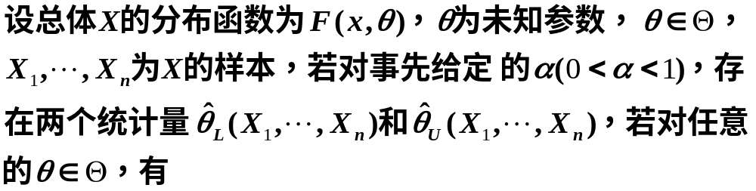
§3.3 区间估计
参数的点估计给出了一个具体的数值，便于计算
和使用。但其精度如何点估计本身不能回答，需要
由其分布来反映。实际中，度量一个估计的精度的
最直观的方法就是给出未知参数的一个区间。
定义1：

Slide 2
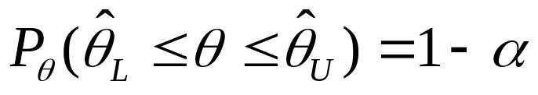
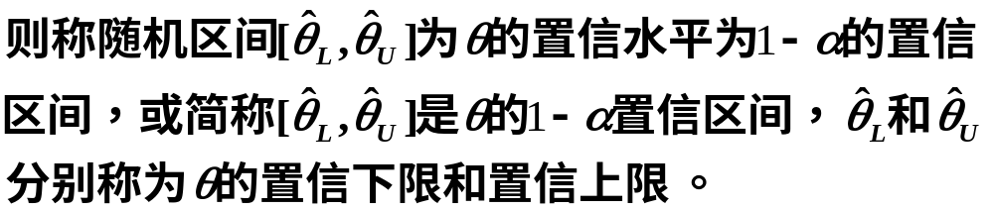

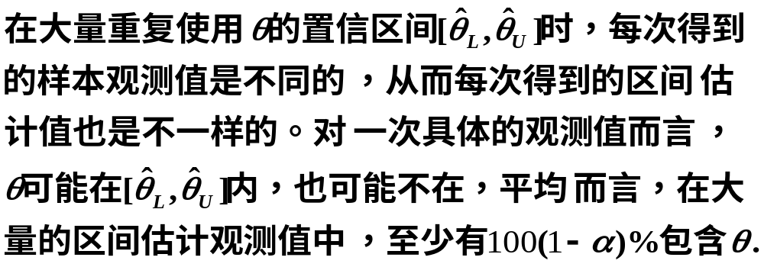
置信水平 的频率解释：

Slide 3
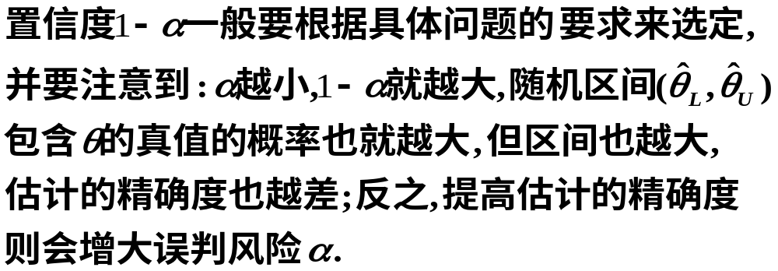
可靠度和精度是一对矛盾，
一般是在保证可靠度的情况
下尽量的提高精确度。

Slide 4
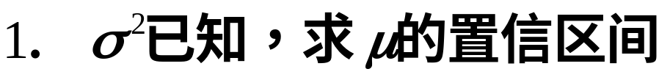
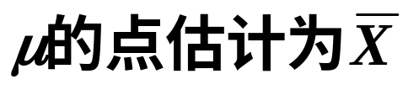
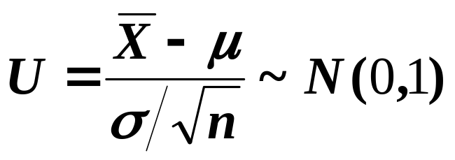
一、正态总体均值的区间估计
寻找已知参数的
一个好估计
取
构造一个待估参数
和估计量的一个函
数，它的分布已知

Slide 5
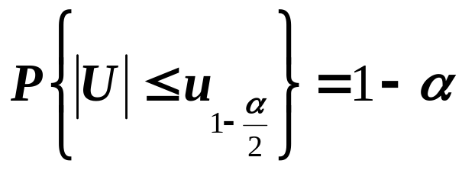
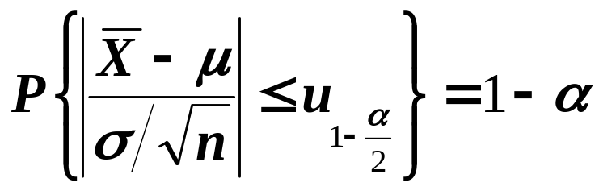
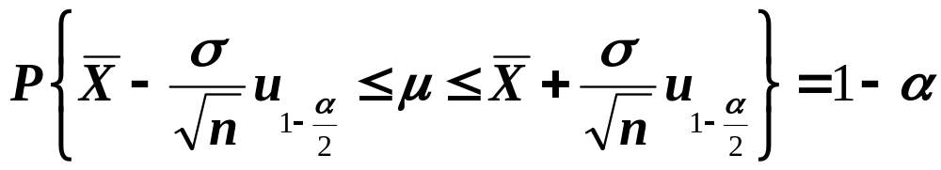
根据标准正态分布分位数的讨论，可得
即
亦得

Slide 6

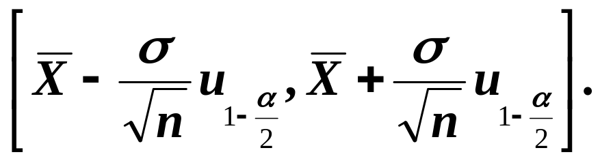
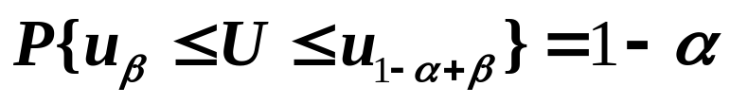
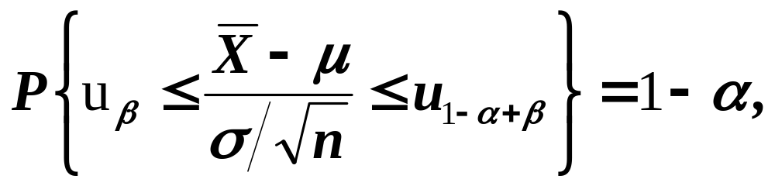
注：
取
即

Slide 7
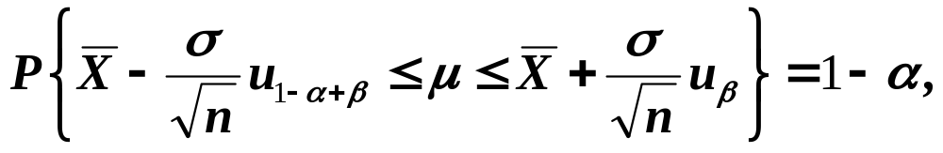
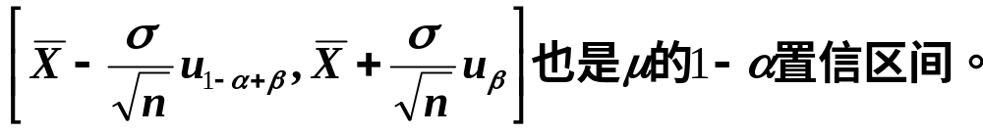
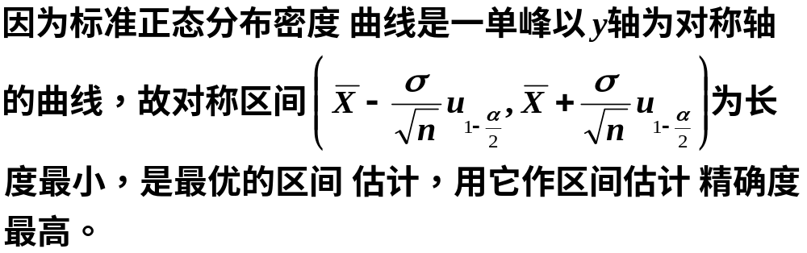
亦即
即是说，

Slide 8

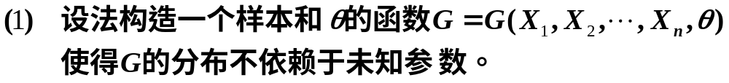

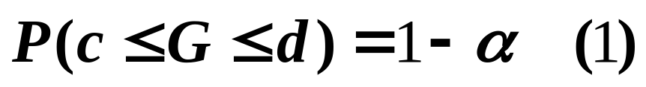
根据上面的例子，下面我们来介绍构造未知参数
的置信区间的最常用的方法 枢轴量法

Slide 9
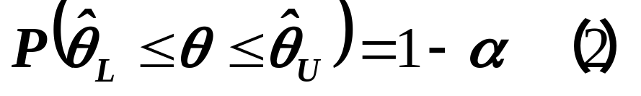

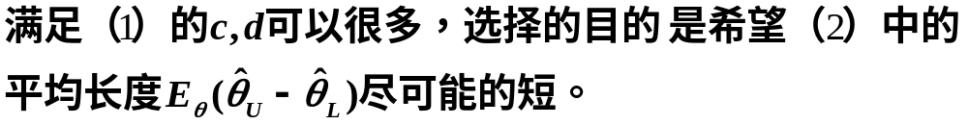
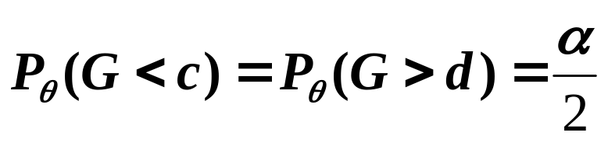
注：
这样得到的置信区间称为等尾置信区间。

Slide 10
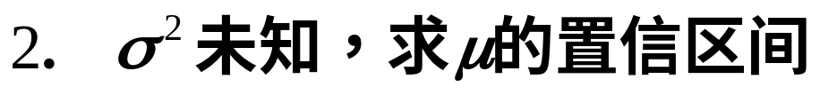
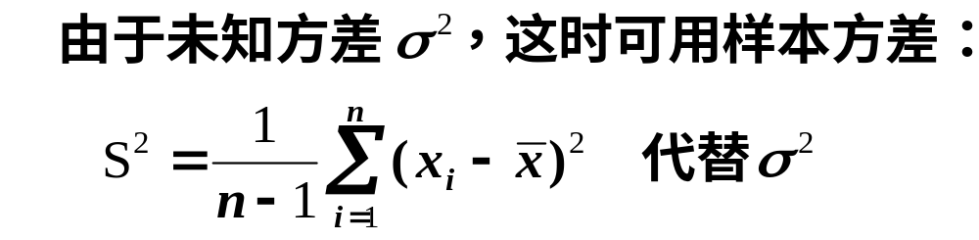
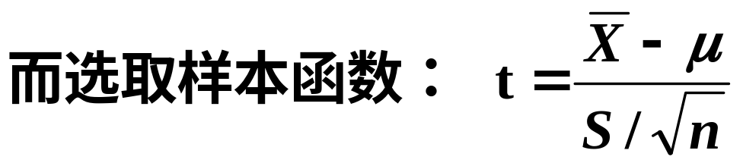
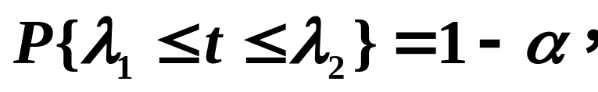

则随机变量t服从n-1个自由度的t分布。

Slide 11
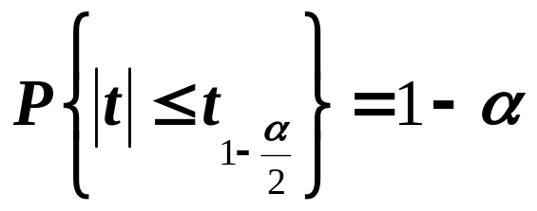
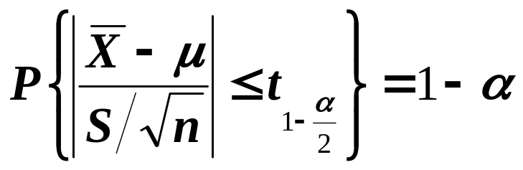
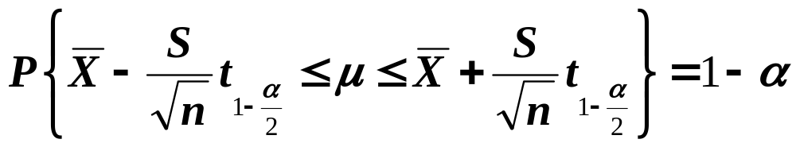
根据t分布的分位数的讨论可得
即
亦得

Slide 12
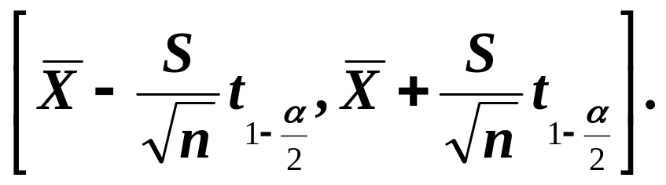


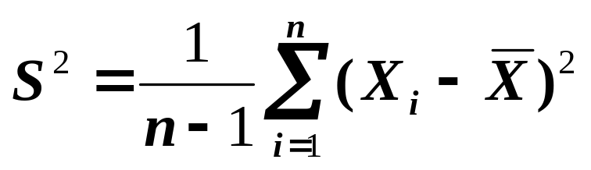
二、正态总体方差的区间估计

Slide 13
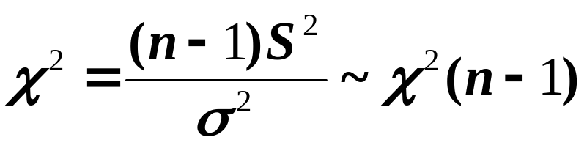
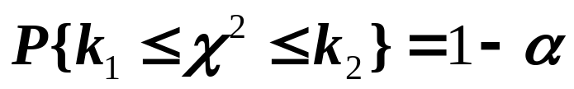
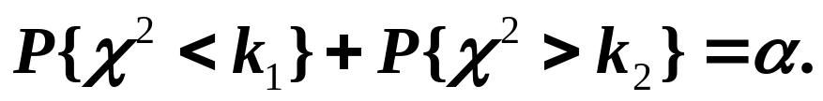
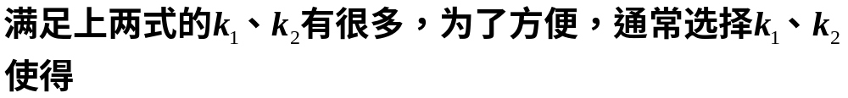
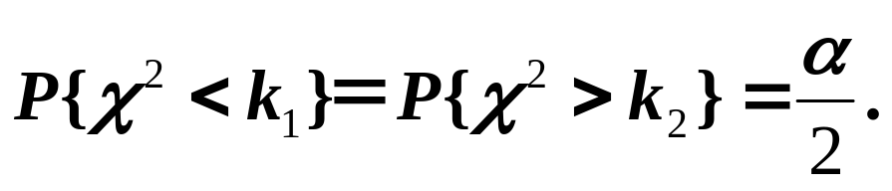
出发，构造枢轴量
即

Slide 14
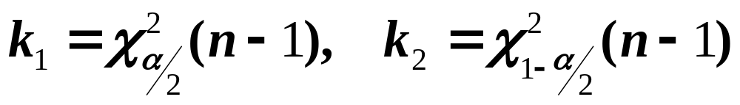
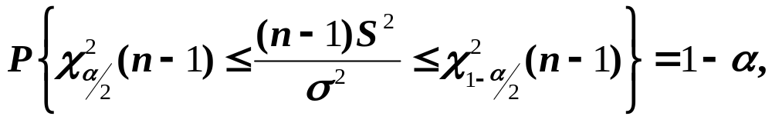
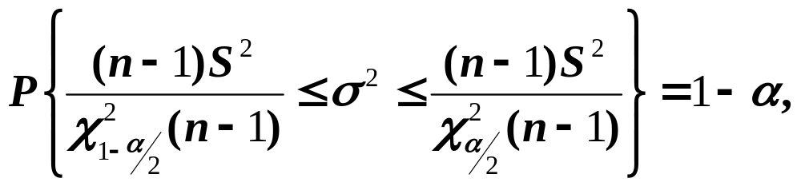
于是有
即

Slide 15

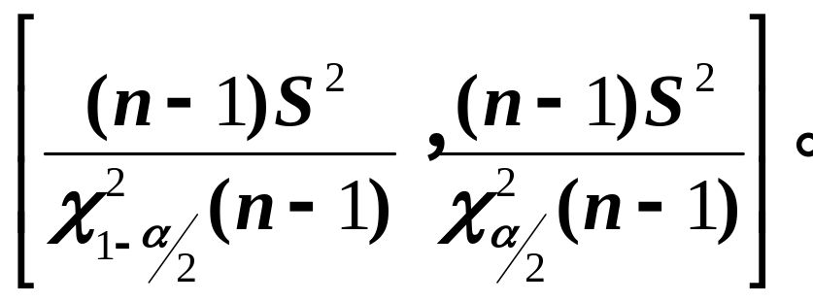
练习：

Slide 16
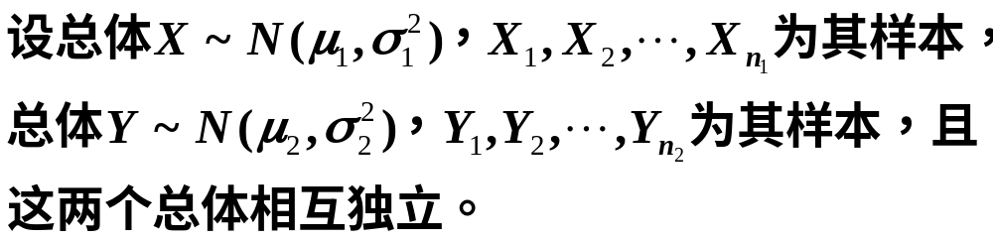
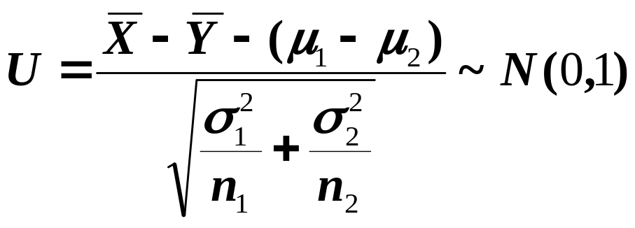
三、两个正态总体的均值差的区间估计

Slide 17
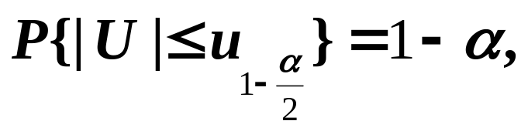
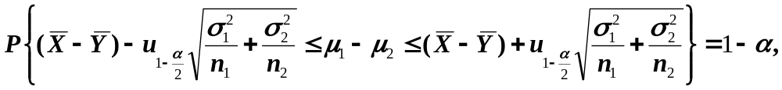

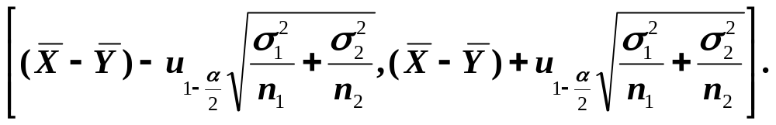
由
所以

Slide 18
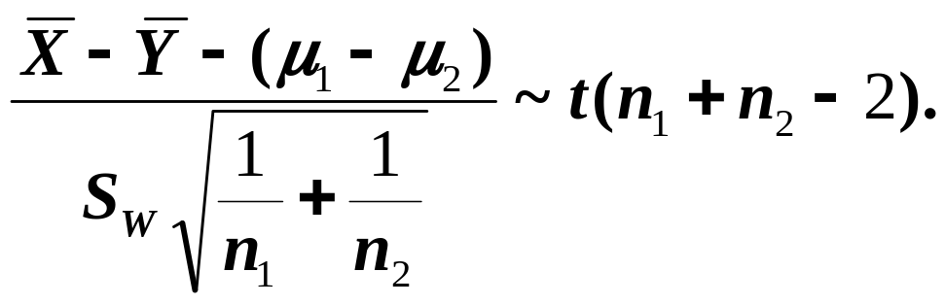
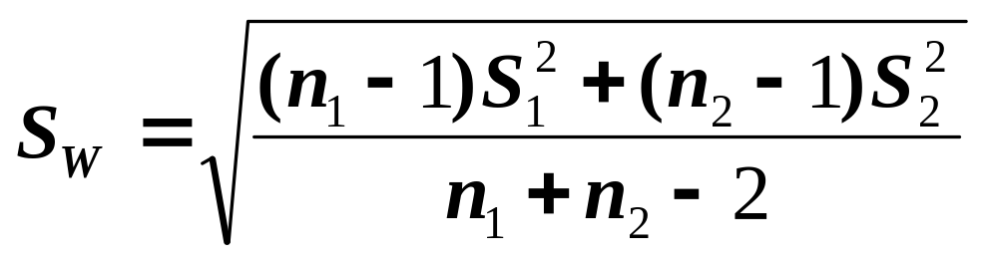
由§2.4的定理4的推论2知
其中

Slide 19
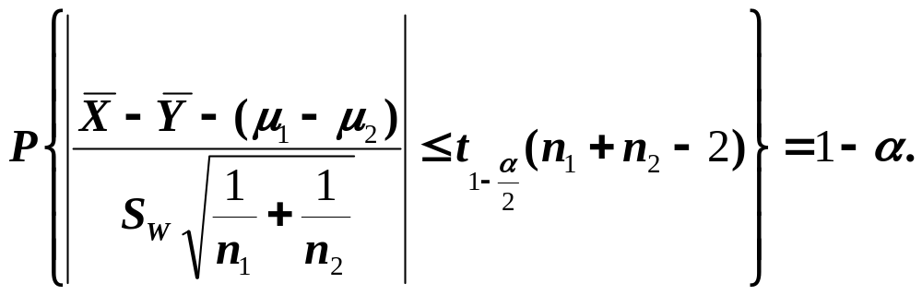
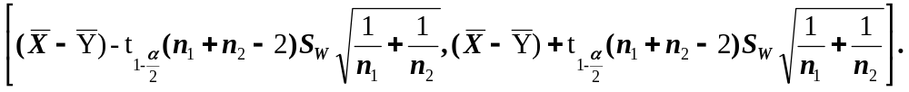
由t分布的分位数，得

Slide 20
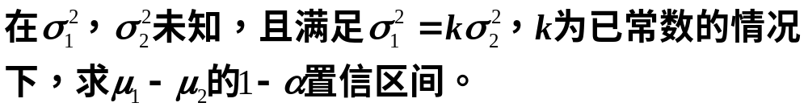


练习：

Slide 21






Slide 22


四、两个正态总体方差比的区间估计
根据§2.4的定理4的推论3可得

Slide 23



即

Slide 24




于是有
即

Slide 25




五、正态总体的 和 的联合区间估计
因为

Slide 26



所以
取

Slide 27





由
所以
而由
得
所以

Slide 28


所以，

Slide 29



六、（0－1）分布的参数的区间估计

Slide 30


于是
对于充分大的n近似的有
整理后可得

Slide 31




其中

Slide 32



Slide 33





对于一般非正态总体的参数 的近似区间估计，
通常的作法是先求得 的极大似然估计 ，根据
于是

Slide 34


七、单侧置信限
定义2：

